Slide 1

Հավելված – Audio Protector
Տարոն Ղլիջյան

Slide 2

Հակիրճ նկարագրություն
Audio Protector-ը իրենից ներկայացնում է Android օպերացիոն համակարգով աշխատող հեռախոսների համար նախատեսված հավելված։ Այն նախատեսված է ձայնագրությունների գաղտնագրում (encryption) և վերծանում (decryption) կատարելու համար։
Ծրագրի նշանը

Slide 3
Աշխատանքի սկզբունքը
․wav ֆորմատով ձայնագրություն
.txt ֆորմատով գաղտնագրված ձայնագրություն
1. Ուղարկողի հեռախոսում
Հասցեատերի ID (Public key)
Հատուկ՝ տվյալ ձայնագրության համար գեներացված կոդ
.txt ֆորմատով գաղտնագրված ձայնագրություն
․wav ֆորմատով սկզբնական ձայնագրություն
2. Ստացողի հեռախոսում
Հատուկ տվյալ ձայնագրության համար գեներացված կոդ

Slide 4
Աշխատանքի սկզբունքը մանրամասն
Յուրաքանչյուր օգտատեր ունի իր անձնական կոդը (Public key – “ID”-ն ծրագրի մեջ)։ Այդ կոդը գրված է ծրագրի վերին մասում, գեներացվում է ավտոմատ ծրագիրը ներբեռնելուց հետո և հանդիսանում է յուրահատուկ ամեն օգտատիրոջ համար։
Եթե պայմանական օգտատեր «Ա»-ն ցանկանում է գաղտնի ձայնագրություն ուղարկել օգտատեր «Բ»-ին, ապա օգտատեր Բ-ն պետք է փոխանցի օգտատեր Ա-ին իր անձնական կոդը (օրինակ էլ․-փոստով)։
Օգտատեր Ա-ն օգտագործելով այդ կոդը գաղտնագրում է ձայնագրությունը այնպես, որպեսզի օգտատեր Բ-ի ծրագիրը կարողանա այն հետ բերել սկզբնական վիճակի։
Օգտատեր Ա-ն ձայնագրությունը գաղտնագրելուց հետո ստանում է հատուկ այդ ձայնագրության համար գեներացված կոդ, որը գաղտնագրված ձայնագրության հետ ուղարկում է օգտատեր Բ-ին (օրինակ էլ․-փոստով) ։
Օգտատեր Բ-ն ներբեռնում է գաղտնագրված ձայնագրությունը իր ծրագրի մեջ և օգտագործելով ձայնագրության հետ ուղարկված կոդը, բերում ձայնագրությունը սկզբնական վիճակի։
Առավելություն է հանդիսանում այն փաստը, որ եթե որևէ մեկը ստանա օգտատեր Ա-ի կողմից ուղարկված գաղտնագրված ձայնագրությունը և կոդը, նա չի կարողանա բերել ձայնագրությունը սկզբնական վիճակի, քանի որ այդ ձայնագրությունը գաղտնագրվել է ծրագրի այլ օգտատիրոջ (օգտատեր Բ-ի) անձնական կոդով։ Ստացվում է այնպես, որ այդ ձայնագրությունը նորմալ վիճակի կարող է բերել միայն օգտատեր Բ-ն։

Slide 5
Օգտագործված ալգորիթմերը (with Java)
Ինքնուրույն նախագծված ալգորիթմ
RSA ալգորիթմ

Slide 6
Ինքնուրույն նախագծված ալգորիթմ
Այս ալգորիթմը ձայնագրությունը բաժանում է թվերի շարքի, այնուհետև պատահականության սկզբունքով նախապես գրված մաթեմատիկական ֆունկցիաներից մի քանիսով գործողություններ է կատարում այդ թվերի շարքի յուրաքանչյուր թվի հետ։
Ծրագիրը ստացված արդյունքները գրանցում է .txt ֆորմատով ֆայլում և վերադարձնում է կոդ, որը իրենից ներկայացնում է օգտագործված մաթեմատիկական ֆունկցիաների համարները և արգումենտները։

Slide 7
RSA ալգորիթմ
Այս ալգորիթմը համաշխարային շատ մեծ ճանաչում ունի և հիմնականում օգտագործվում է համացանցում կոնֆիդենցիալ տվյալներ փոխանցելու համար (օրինակ բանկային տվյալների, հեռախոսահամարների, էլ․-փոստերի և այլն)։
Այն աշխատում է կախովի կողպեքի նման։ Հասցեատերը ուղարկում է բաց կողպեքը այն մարդուն որը ցանկանում է նրան նամակ ուղարկել։ Ուղարկողը նամակը փակում է այդ կողպեքով և հետ ուղարկում հասցեատիրոջը։ Այնուհետեև հասցեատերը բացում է նամակը օգտագործելով իր կողպեքի բանալին, որը նա ոչ մեկին չէր փոխանցել։
Իմ հավելվածը այս մեթոդով գաղտնագրում է այն կոդը, որը վերադարձնում է իմ սեփական ալգորիթմը։
Կողպեքը հանդիսանում է հասցեատիրոջ ID-ն (Public key)։
Այս ամենը կատարվում է մաթեմատիկական գործողությունների շնորհիվ։ Այս ալգորիթմի իմաստը կայանում է նրանում, որ Public Key-ն հանդիսանում է 2 շա՜տ մեծ պարզ թվերի արտադրյալ։ Այն մաթեմատիկական ֆունկցիան, որը կատարվում է նամակի հետ Public Key-ն որպես արգումենտ օգտագործվելով, միայն կարող է հետարկվել (undo) օգտագործելով այդ Public Key-ի 2 պարզ արտադրիչները, իսկ այդ արտադրիչները գտնելը շատ դժվար է։ Ժամանակակից համակարգիչներին պետք է մի քանի հարյուր տարի բավականին մեծ Public Key-ն պարզ արտադրիչների բաժանելու համար, ինչը դարձնում է RSA ալգորիթմը գործնականում անկոտրելի։ Public Key-ն իմ ծրագրում 2048 բիթ երկարություն ունեցող թիվ է։ Այսպիսի մեծությամբ Public Key-երը հիմնականում օգտագործում են բանկային համակարգերում։

Slide 8
Օգտագործման օրինակ (Օգտատեր Ա-ն ուղարկում է գաղտնագրված ձայնագրություն Օգտատեր Բ-ին)

Slide 9
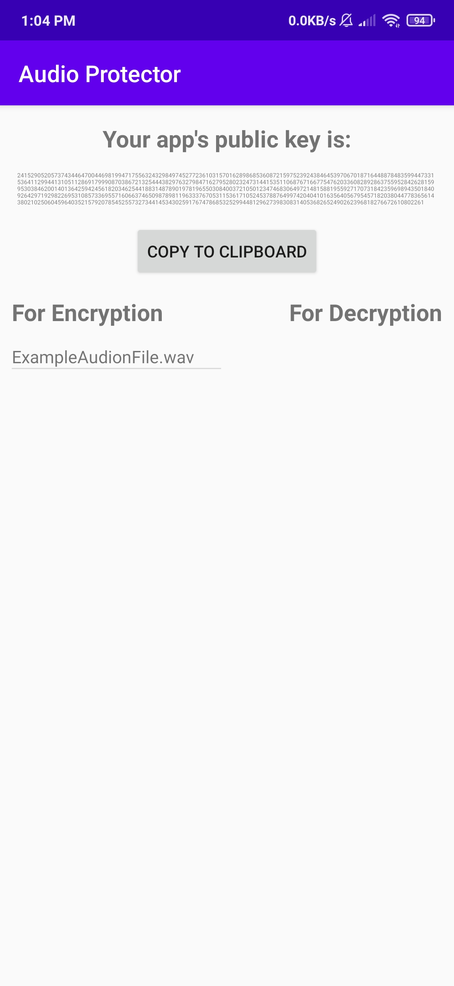
Օգտատեր Բ
1. Օգտատեր Բ-ն իր Public Key-ն ուղարկում է օգտատեր Ա-ին։

Slide 10
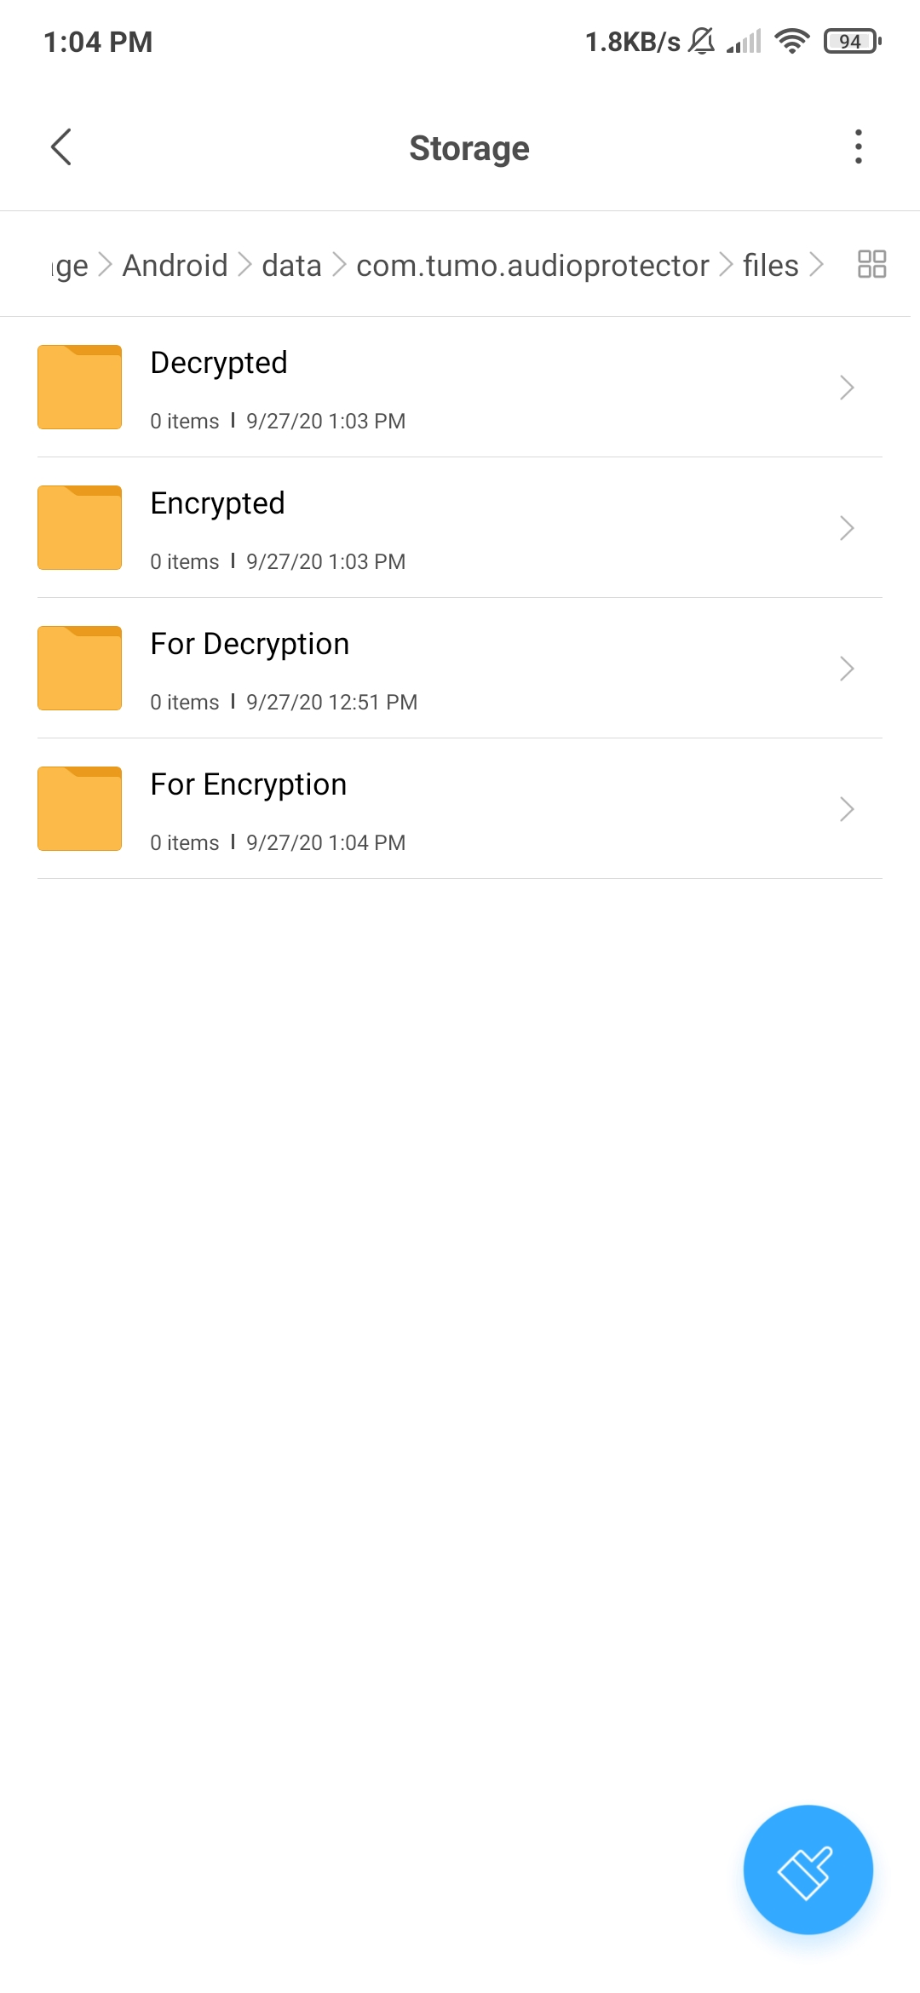
Օգտատեր Ա
2. Ծրագիրը ներբեռնելուց հետո, Internal Storage/Android/data/com.tumo.audioprotector հասցեում ավտոմատ ստեղծվում է 4 թղթապանակ՝ “For Encryption”, “For Decryption”, “Encrypted”, “Decrypted”։

Slide 11
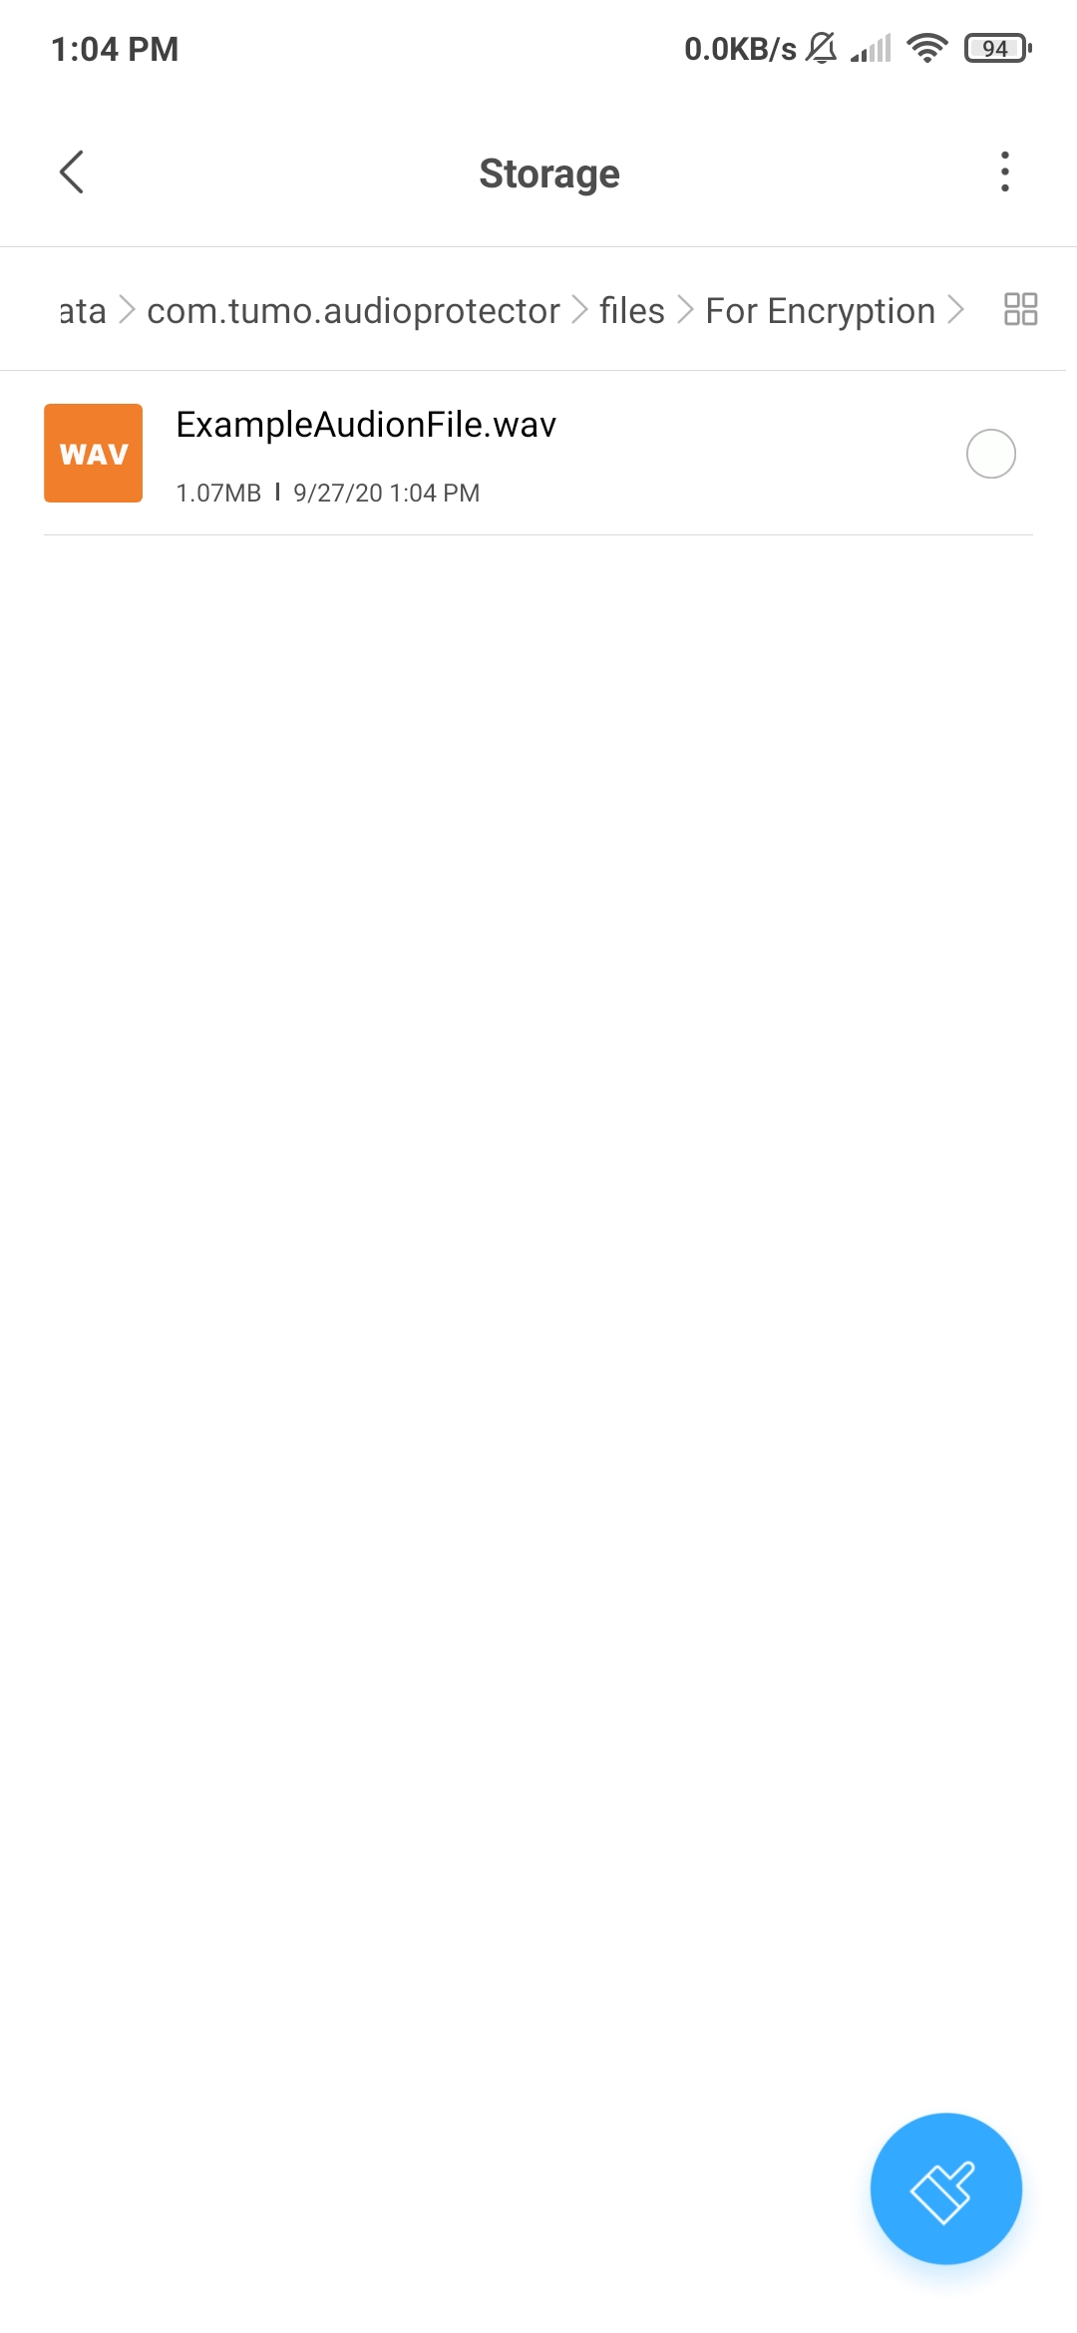
Օգտատեր Ա
3. Գաղտնագրելու համար “For encryption” թղթապանակում ավելացնում ենք «.wav» ֆորմատով ձայնագրությունը։

Slide 12
Օգտատեր Ա
4. Այնուհետև ծրագիրը բացելուց “For Encryption” ցուցակում երևում է մեր ձայնագրությունը։

Slide 13
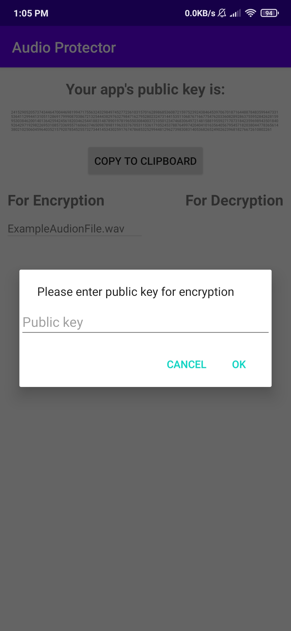
Օգտատեր Ա
5. Ձայնագրության անվան վրա երկար սեղմելուց հետո բացվում է պատուհան, որտեղ պետք է ներմուծվի հասցեատիրոջ ծրագրի անձնական համարը (Օգտատեր Բ-ի Public Key-ն)։

Slide 14
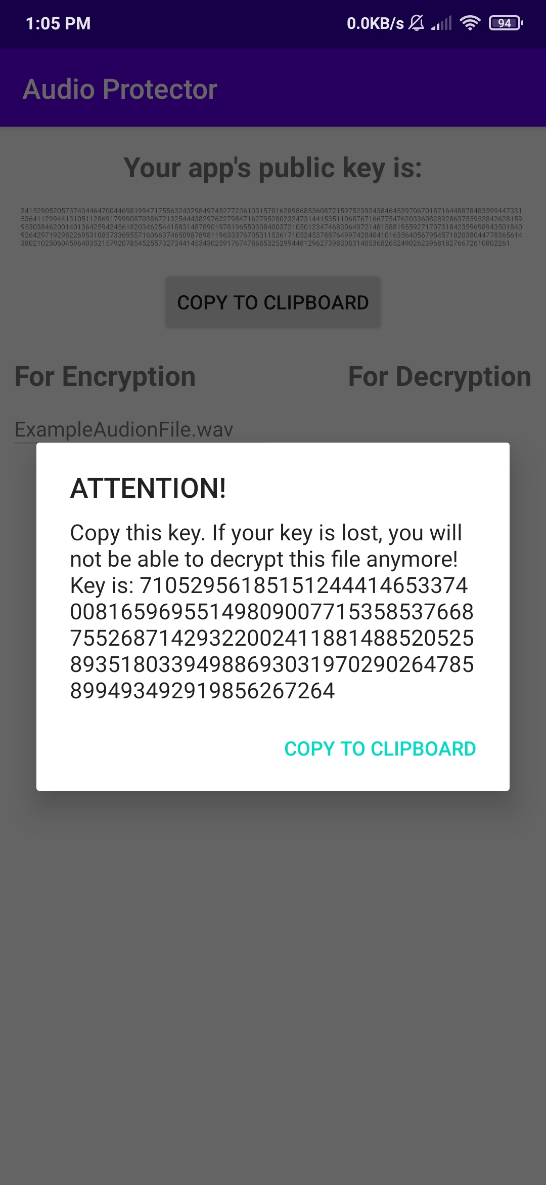
Օգտատեր Ա
6. Այնուհետև գաղտնագրելուց հետո բացվում է ևս մի պատուհան, որում ցուցադրվում է այդ ձայնագրության կոդը։

Slide 15


Օգտատեր Ա
7. Գաղտնագրված ձայնագրությունը գրվում է “Encrypted” թղթապանակում “.txt” ֆորմատով։ Այս պահին սկզբնական ձայնագրությունը ջնջվում է “For encryption” թղթապանակից։

Slide 16

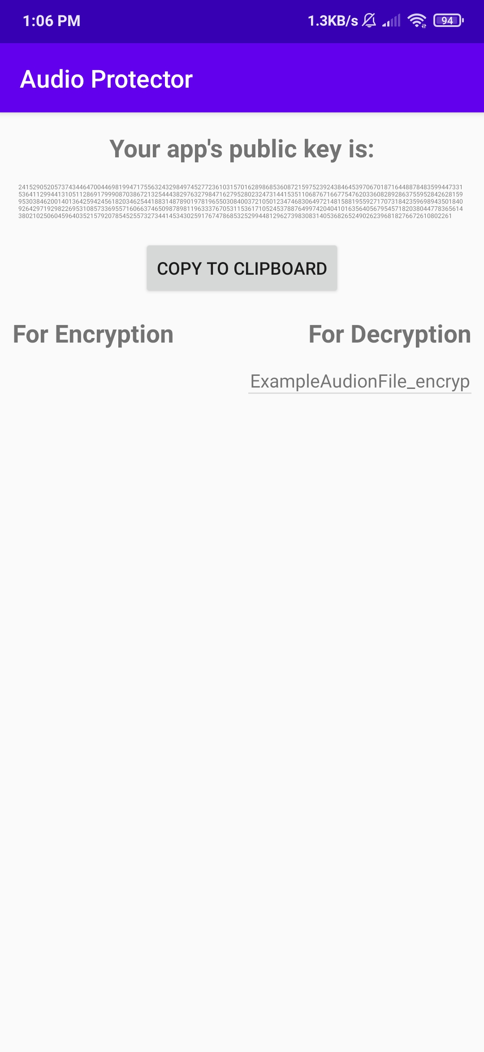
Օգտատեր Բ
8. Ձայնագրությունը վերծանելու համար գաղտնագրված ձայնագրությունը դնում ենք “For Decryption” թղթապանակի մեջ։ այնուհետև ծրագիրը բացելուց “For Decryption” ցուցակում երևում է այդ ձայնագրության անունը։

Slide 17
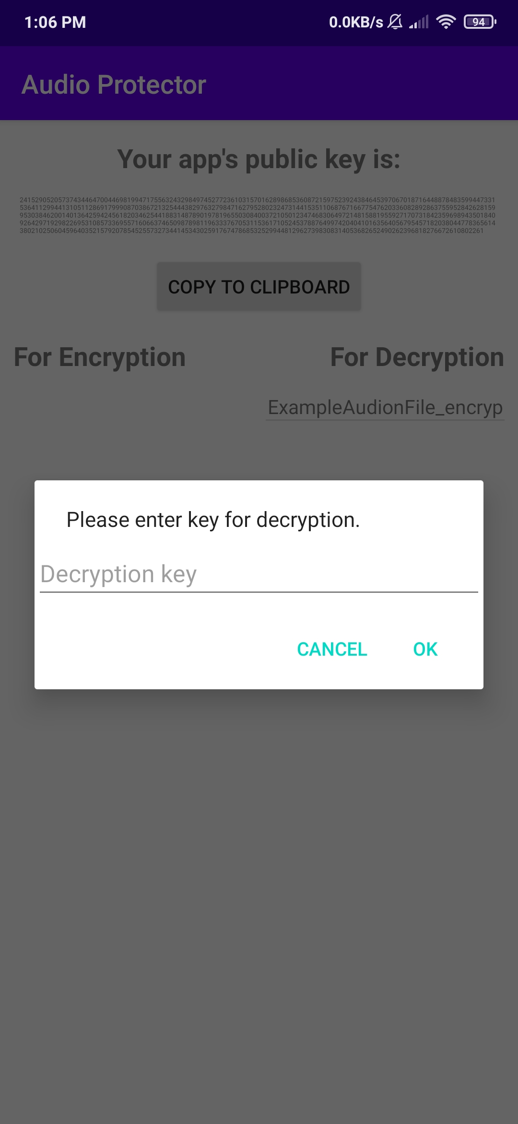
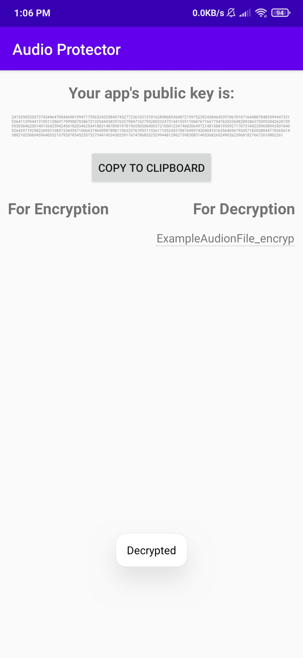
Օգտատեր Բ
9. Ձայնագրության անվան վրա երկար սեղմելիս բացվում է պատուհան, որում պետք է ներմուծել այդ ձայնագրության կոդը։

Slide 18

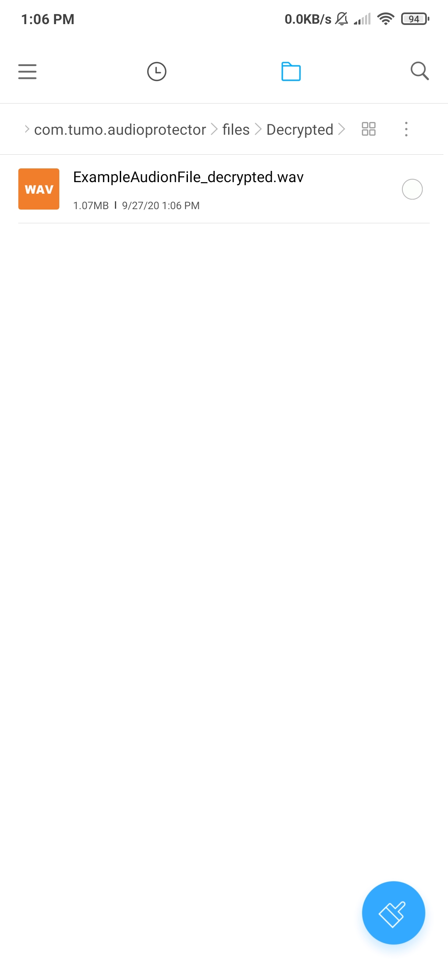
Օգտատեր Բ
10. Վերծանված ձայնագրությունը գրվում է “Encrypted” թղթապանակում “.wav” ֆորմատով։ Նաև գաղտնագրված ձայնագրությունը ջնջվում է “For Decryption” թղթապանակից։
Եթե ձայնագրությունը գաղտնագրված չէր եղել հասցեատեր ծրագրի կոդով, ապա այն չի կարող վերծանվել։

Slide 19
Կիրառման ոլորտներ
Ռազմական ոլորտում
Երաժշտության ոլորտում
Բիզնես ոլորտում
Բանկային համակարգերում
Messenger-ներում
Սոց ցանցերում
և այլն․․․

Slide 20
Շնորհակալություն

